Slide 1
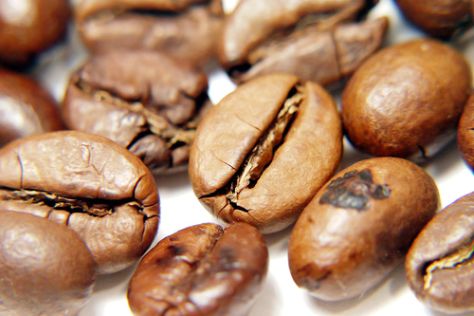

Startup Item

Slide 2
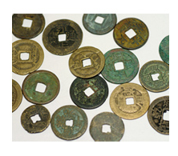
목차
A
창업 아이템
B
성격에 맞는 아이템
C
브랜디드 콘텐츠 홍보
D
창업 아이템 선정 방법

Slide 3

A. 창업 아이템
Startup item
A good items increases the chances of success in business
Items are selected by analyzing business feasibility in consideration of fund size, age, and aptitude
창업 아이템
좋은 아이템은 사업의 성공 가능성과 발전성을 높임
자금 규모, 나이, 적성 등을 고려하여 사업성을 분석한 후 타당성이 높은 아이템을 선정함

Slide 4
B. 성격에 맞는 아이템
성격
아이템 범주
아이템 예시
사교형
외향적이고 적극적임 | 교섭능력이 뛰어나 대인접촉이 많은 업종 | 판매업(자동차, 보험) 이벤트 및 광고업
내향적이고 계획적임 | 성실하고 정확한 회원관리가 필요한 업종 | 문구점, 허브전문점 독서실 및 도서대여점
일관성있고 논리적임 | 유행보다는 효율성을 중시하는 업종 | 할부금융, 청소업 가구수리 및 렌탈업
침착형
원칙주의형

Slide 5
C. 브랜디드 콘텐츠 홍보
5점 척도

Slide 6
D. 창업 아이템 선정 방법
입지 적합성 조사
아이템 선정
아이템 구분
소비
성향
고려사항
경쟁
상권
미래지향성
틈새시장 접근
에듀테인먼트
엔젤비즈니스
성장
유행
유망
제품 라이프 사이클 분석
건강/레저
문화
자금계획
수익예측
헬스, 여행
모의 창업
뷰티, 패션

